Slide 1
LA FORMATION INFIRMIERE

Slide 2
Cadre réglementaire
Organisation de la formation
Articles L.4383-10 L. 4383-6 du code la santé publique
/Compétences de l’Etat et de la région
Articles D.4311-16 à D.4311-23 du code de la santé publique/ Organisation des études
Arrêté du 21 avril 2007 modifié, complété de l’Arrêté du 18 avril 2018 relatif aux conditions de fonctionnement des instituts de formation paramédicaux.
Arrêté du 23 janvier 2020 modifiant l’arrêté du 31 juillet 2009 relatif au DE.
Articles D.639-69 à D.636-72 du code de l’éducation
Extrait de la circulaire ministérielle DHOS du 9 juillet 2009 / Prestations des œuvres universitaires

Slide 3
Cadre réglementaire
LES CHANGEMENTS ET ORIENTATIONS
Nouvelle gouvernance des instituts en lien avec l’universitarisation
Le service sanitaire des étudiants
Les pratiques avancées
Décret no 2018-633 du 18 juillet 2018 relatif au diplôme d’Etat d’infirmier en pratique avancée
Décret n° 2019-835 du 12 août 2019 relatif à l’exercice infirmier en pratique avancée et à sa prise en charge par l’assurance maladie

Slide 4
Cadre réglementaire/Formation
Recueil des principaux textes
Arrêté du 31 juillet 2009 modifié relatif au diplôme d’Etat d’infirmier (modifié par l’arrêté du 17 avril 2018 et l’arrêté du 12 juin 2018)
3 référentiels :
d’activités
de compétences
de formation
Des maquettes des UE (unités d’enseignement)
Un portfolio

Slide 5
La formation
Le référentiel d’activité
Il comporte le détail de toutes les activités recensées en 9 domaines

Slide 6
La formation
Le référentiel de compétences
Il décrit 10 compétences

Slide 7
La formation
Le référentiel de formation
Les finalités pour l’étudiant
Professionnaliser son parcours
L’amener à devenir un professionnel autonome
L’aider à développer des ressources en savoirs, habiletés et capacités
Lui permettre de développer une éthique professionnelle

Slide 8
La formation
Le référentiel de formation
Principes pédagogiques
Mise en place d’alternance entre connaissances et savoir-faire.
Etude de situations pour travailler sur 3 paliers : « comprendre »,
« agir » et « transférer ».
Mise en lien des connaissances
Acquisition de compétences
Prise en compte individuelle de la progression de l’étudiant.

Slide 9
La formation le projet pédagogique des Instituts
Les valeurs sous-tendues
L’authenticité
L’humilité
L'altérité
L’équité
L'exemplarité
Le respect de Soi, de l’Autre, des règles et des lois…

Slide 10
La formation le projet pédagogique des Instituts
Les concepts de base
l’Homme
la santé
la maladie
les soins infirmiers
le prendre soin
l'interdisciplinarité

Slide 11
La formation
Les pratiques innovantes
Les instituts de formation s’orientent vers:
Des méthodes pédagogiques en e-learning
Les analyses de pratiques professionnelles
La pédagogie inversée
Les travaux de recherche
La simulation en santé …

Slide 12
LA HAS et la SIMULATION
Programme national
« Le terme de simulation en santé correspond à l’utilisation d’un matériel, de la réalité virtuelle ou d’un patient standardisé pour reproduire des situations de soins, dans le but d’enseigner des procédures diagnostiques et thérapeutiques et de répéter des processus, des concepts médicaux ou des prises de décision, par un professionnel de santé ou une équipe de professionnels. »

Slide 13
LA SIMULATION EN SANTE
TECHNIQUE PEDAGOGIQUE
Elle correspond à l’utilisation:
d’un mannequin
ou
d’une personne jouant le rôle d’un patient
ou
d’un patient ressource

Slide 14
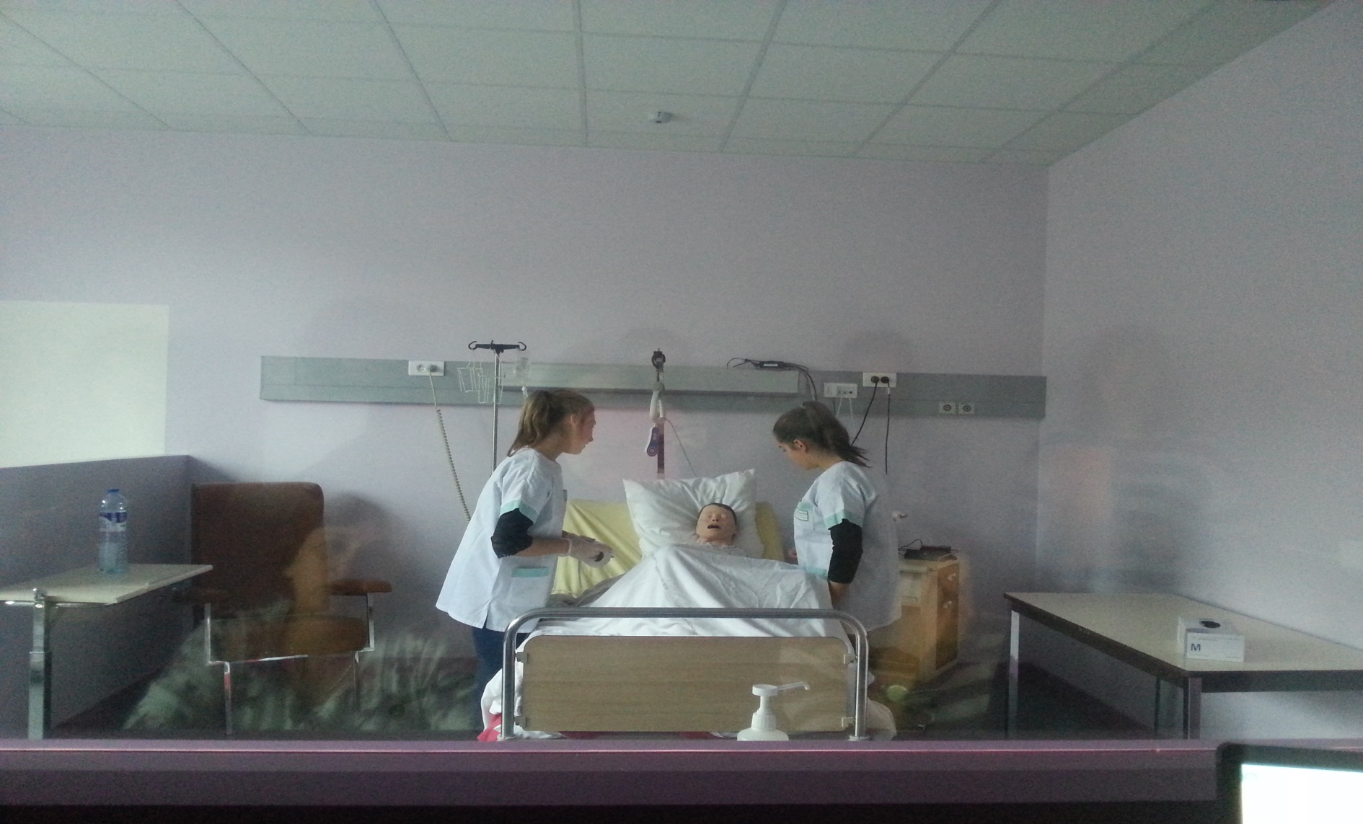
Apprentissage expérientiel et pratique réflexive.

Slide 15
PRINCIPAUX OBJECTIFS
Reproduire des situations de soins en respectant le principe éthique
« jamais la première fois sur un patient »
Améliorer la qualité et la sécurité des soins.

Slide 16
Déroulé d’une séance
Réunion préparatoire avec les étudiants pour les consignes
Déroulement du scénario filmé par plusieurs caméras
Projection du scénario
Bilan et analyse des étudiants

Slide 17

La formation théorique formation théorique (2100h)

Slide 18
Modalités pédagogiques
Cours magistraux, travaux dirigés, travaux pratiques et travaux personnels guidés.
Enseignement présentiel ou à distance
L’enseignement théorique est structuré avec:
des unités d’enseignement (UE) et d’intégration (UI)
des études de situations dans l’apprentissage.
Notes:
gnement

Slide 19
La formation théorique
Enseignement en institut de formation : 120 ECTS
Le référentiel propose :
59 unités d’enseignement (UE) qui recouvrent 6 champs.
Des unités d’intégration sur chaque semestre
Chaque UI contribue à l’acquisition des compétences du référentiel
Des ECTS « European Crédits Transfert System », soit 30 ECTS/semestre
180 ECTS valident l’obtention du DE.

Slide 20
Le classement des UE / 6 champs
1. Sciences humaines, sociales et droit;
2. Sciences biologiques et médicales
3. Sciences et techniques infirmières, fondements et méthodes;
4. Sciences et techniques infirmières, interventions;
5. Intégration des savoirs et posture professionnelle infirmière;
6. Méthodes de travail.

Slide 21
Maquettes d’enseignement
Intitulé/ champ, semestre.
Lien entre l’UE et la ou les compétences
Objectifs de chaque UE
Eléments de contenu
Recommandations pédagogiques
Modalités d’évaluation
Critères d’évaluation

Slide 22

LA FORMATION CLINIQUE
Enseignement clinique (2100 h)
7 stages : 60 ECTS

Slide 23
LES TYPOLOGIES DES STAGES
4 types de stages sont prévus :
Soins de courte durée
Soins en santé mentale et psychiatrie
Soins de longue durée et soins de suite et de réadaptation
Soins individuels ou collectifs sur des lieux de vie
Le parcours de stage des étudiants comporte un stage minimum dans chacun des types de stages.

Slide 24
L’ORGANISATION DES STAGES
Alternance avec les périodes d’enseignement
Organisation par l’institut en collaboration avec les terrains.
Proposition d’un stage ERASMUS.
Organisation d’un stage de projet professionnel

Slide 25
L’ORGANISATION REGLEMENTAIRE
L’institut désigne un formateur référent de stage pour chacun des stages.
Des bilans sont réalisés en cours de stage.
Existence d’une charte d’encadrement sur les terrains de stage.
Le portfolio de l’étudiant est centré sur l’acquisition des compétences et activités en stage.

Slide 26
Durée et répartition des stages
Les stages ont une durée de 60 semaines.
Base de 35h/semaine.
15 semaines en L1
20 semaines en L2
25 semaines en L3

Slide 27
Parcours de stage
6 SEMESTRES (S1, S2, S3, S4, S5 et S6)
Le stage de S1 est de 5 semaines.
Chacun des stages de S2, S3, S4 et S5 sont de 10 semaines (35h) et s’organisent sur 1 ou 2 lieux, pour des raisons pédagogiques.
Le stage ERASMUS est réalisé en S4 pour 4 à 6 étudiants
Le stage de S6 est réalisé en 2 périodes
La seconde période correspond au stage de projet professionnel

Slide 28
Les stages sont qualifiants
Instruction DGOS 2014
Professionnels qualifiés.
Etablissement d’une charte d’encadrement.
Etablissement d’un livret d’accueil.
Etablissement d’une convention de stage.

Slide 29

L’accompagnement individuel

Slide 30
En systématique
Des visites sont programmées sur le terrain avec le tuteur.
Des bilans réguliers sont organisés durant la formation.
Le Port folio est consulté.
L’évaluation des compétences est réalisée et tracée.

Slide 31
En cas de difficultés
Des visites supplémentaires sont programmées sur le terrain de stage et réalisées par le formateur référent identifié.
Un formateur de suivi pédagogique accompagne l’étudiant ses 3 années de formation. Selon les besoins, des rendez vous supplémentaires sont fixés avec le formateur de suivi pédagogique de l’étudiant ainsi qu’avec la coordinatrice pédagogique de l ’IFSI.
Un contrat pédagogique est établi avec des objectifs de progression.

Slide 32
Restant disponibles pour vos éventuelles questions !
La direction
& l’équipe pédagogique et administrative de l’IFSI

